Slide 1
电路原理
The principles of Electric circuits

Slide 2

苏为
13720896652
suweixiamen@xmu.edu.cn
服务器
ftp://59.77.15.98
用户名：dlyl 密码：dlyl

Slide 3
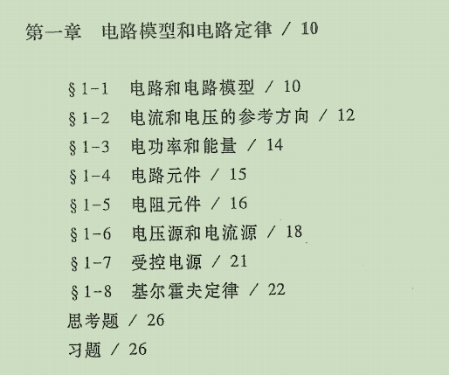

Slide 4
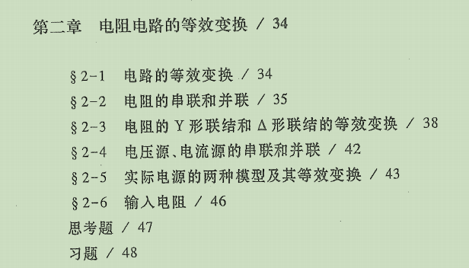

Slide 5
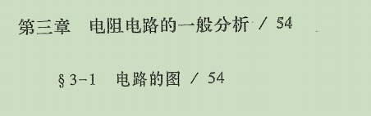
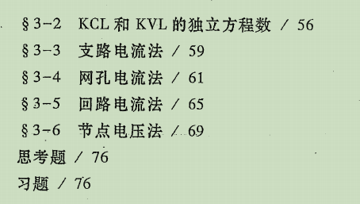

Slide 6
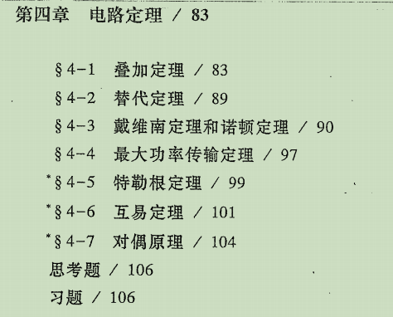

Slide 7
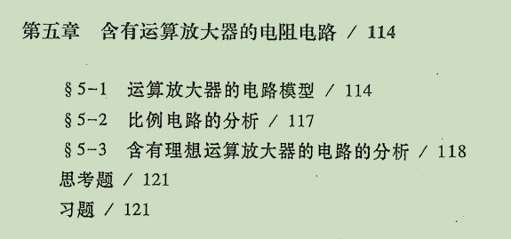

Slide 8
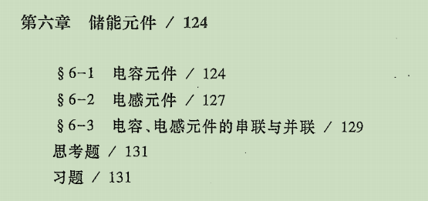

Slide 9
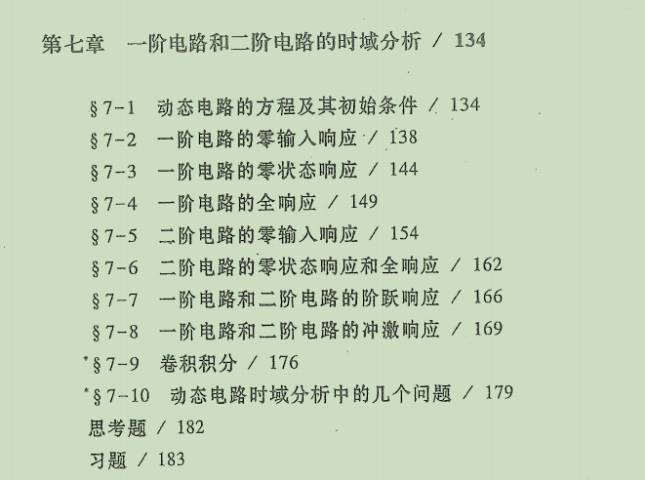

Slide 10
1 什么是电路
严格地讲，电路是电路
元件以一定方式相互连接
而成的一个整体。
1. 什么是电路？
2. 电路的基本功能
（1）功率处理
（2）信息处理

Slide 11
2 电路的作用
电能传输与转换
发电机
输电线
降压
变压器
电灯
电动机

升压
变压器
电源
负载
中间环节
传递与处理信号
话筒
扬声器
放
大
器
话筒把声音(信息) → 电信号
扬声器把电信号→声音(信息)
信号源
负载

Slide 12
3本学期学习的主要要求掌握的内容

Slide 13
本章知识的难点
电压、电流的参考方向及参考方向与功率的关系
1
① 参考方向与功率的关系
② 判断某个元件是吸收功率还是发出功率
电源的参考方向及功率问题
2
电感电容的特性、受控源的理解
3
运用KVL、KCL计算具体电路中各元件的电压，电流变量，判断变量的实际方向
4

Slide 14
补充内容
(1) 我国电力用电的频率为 50 Hz，对应的波长为
对于以此为工作频率的实验室电气电子设备而言，其尺寸远小于这一波长，可以按集总电路处理。
而对于远距离输电线来说，就必须考虑到电场、磁场沿电路
分布的现象，不能按集总电路来处理，而要用分布参数表征。

Slide 15
补充内容
例如：一个白炽灯有电流通过时
消耗电能
（电阻性）
R
忽略L
R
产生磁场
储存磁场能量
（电感性）
i
L
为便于分析与计算实际电路，在一定条件下常忽略
实际部件的次要因素而突出其主要电磁性质，把它看成
集总电路元件。

Slide 16
补充内容
(2) 对音频电路：f = 25 kHz
(3) 对微波电路：f = 10⁵ MHz

Slide 17
例：
补充内容
解：
集总参数电路

Slide 18
补充内容
（卫星通讯用）
此时电路为分布参数电路

Slide 19
1-1 电路和电路模型 P10

Slide 20

开关
实际电路
灯泡
电池
导线
电路模型： 反映实际电路部件的主要电磁性质的理想电路元件及其组合。
电路图
理想电路元件：有某种确定的电磁性能的理想元件
图1-1 p8

Slide 21
集总参数元件：

Slide 22
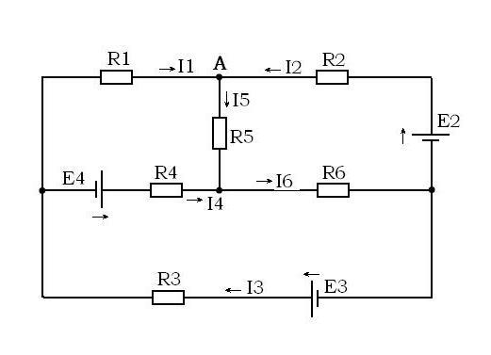
顺序调整：对基尔霍夫定律简单介绍
节点
支路
环路
回路

Slide 23
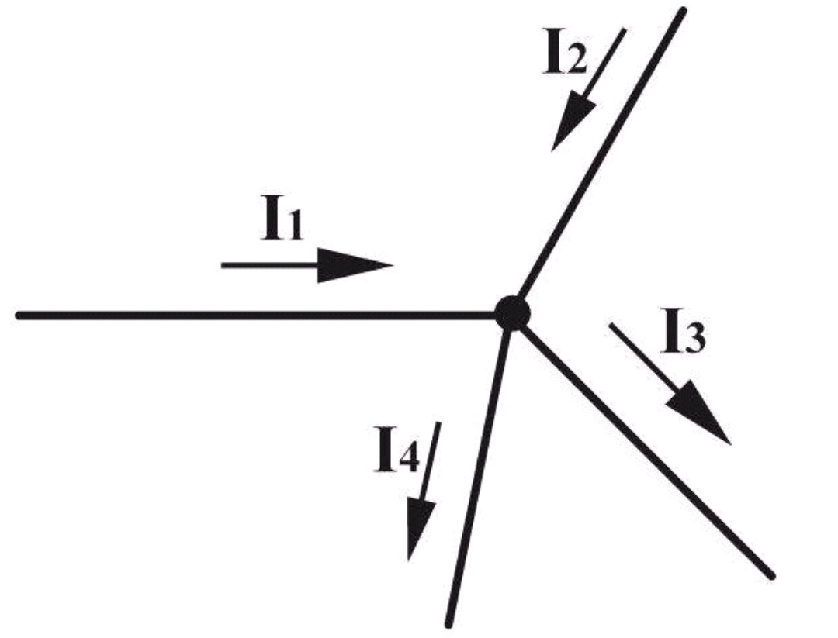

Slide 24
口诀
流出—正—相反—负

Slide 25
1-2 电流和电压的参考方向
(reference direction)
p12

Slide 26
电流和电压的参考方向(reference direction)
电流
带电粒子有规则的定向运动
问题：电子运动速度快吗？
电流强度
单位时间内通过导体横截面的电荷量
统计意义上

Slide 27
单位
A（安培）、kA、mA、μA
1kA=10³A
1mA=10⁻³A
1 μ A=10⁻⁶A

Slide 28
电流的参考方向
<1>.
电流的参考方向 (current reference direction)

Slide 29
电流的参考方向
方向
规定正电荷的运动方向为电流的实际方向
元件(导线)中电流流动的实际方向只有两种可能:
实际方向
A
B
⊕
实际方向
A
B
问题
复杂电路或电路中的电流未知、随时间变化
由于分析问题的需要

Slide 30
电流的参考方向
电流的参考方向与实际方向的关系：
i 参考方向
A
B
实际方向
i > 0
i 参考方向
A
B
实际方向
i < 0

Slide 31
电流参考方向的两种表示方式
• 用箭头表示：箭头的指向为电流的参考方向。
i
A
B
• 用双下标表示：如 i_{AB} , 电流的参考方向由A指向B。
i_{AB}
A
B

Slide 32
<2>.
电压的参考方向
(voltage reference direction)

Slide 33
电压的参考方向
实际电压方向
电位真正降低的方向
单位：V (伏)、kV、mV、μV
注意电源自身

Slide 34
电压的参考方向
电压(降)的参考方向
参考方向
U
参考方向
U
+
–
+
–
+
实际方向
实际方向
+
U
> 0
U
< 0

Slide 35
电压的参考方向
电压参考方向的三种表示方式：
(1) 用箭头表示
U
(2) 用正负极性表示
+
U
(3) 用双下标表示
U_{AB}
A
B

Slide 36
关联参考方向
p10

Slide 37
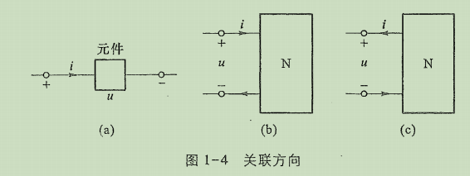
3 电路本课程的主要内容和地位
元件或支路的u，i 采用相同的参考方向称之为关联参考方向
反之，称为非关联参考方向。

Slide 38
注
(1)分析电路前必须选定电压和电流的参考方向。
(2)参考方向一经选定，必须在图中相应位置标注 (包括方向和符号），在计算过程中不得任意改变。
（3）参考方向不同时，其表达式相差一负号，但实际
方向不变。

Slide 39
1-3
电功率和能量
(power)
p11

Slide 40
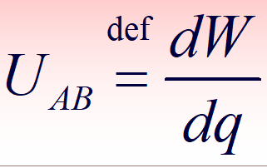
电压、电荷与电功率之间的关系
P10
单位时间内，电场力将正电荷从A点移动到B点所做的功

Slide 41
吸收与提供功率
1、电阻R1。正电荷从A-B。即从R1的+到-，此时R1吸收功率
2、电源Us。正电荷从-到+，释放电能
3、理想电压、电流源既可以提供功率，
也可以吸收功率（如充电电池。实际
的电压、电流源不一定能吸收功率）

Slide 42
电功率定义
功率的单位：W (瓦) (Watt，瓦特)
能量的单位： J (焦) (Joule，焦耳)

Slide 43
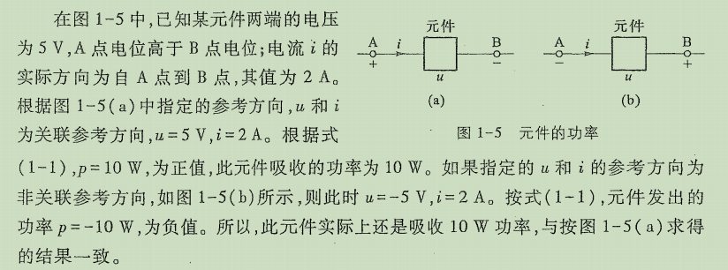
电功率定义

Slide 44
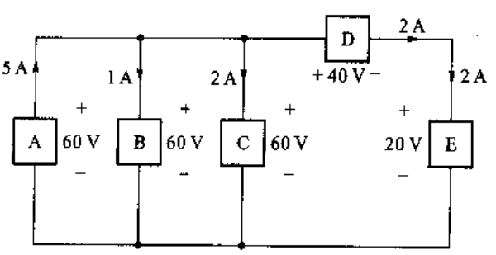
例题
例：1、下图中，哪些元件发出功率，哪些吸收功率
2、发出与吸收功率是否守恒
提示，关联参考方向

Slide 45
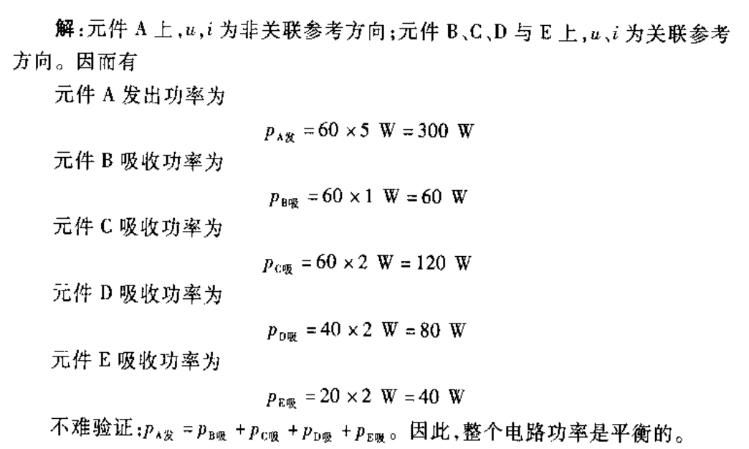
例题

Slide 46
第一章 作业：
习题
1-5 吸收发送功率
Notes:
电路》第一章习题1-5，1-16，1-18，1-19。

Slide 47
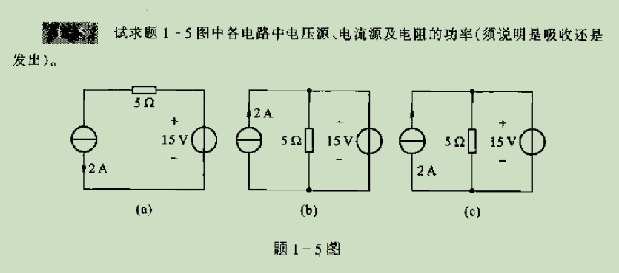
Notes:
电路》第一章习题1-5，1-16，1-18，1-19。

Slide 48
1-4
电路元件

Slide 49
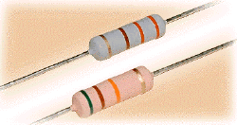
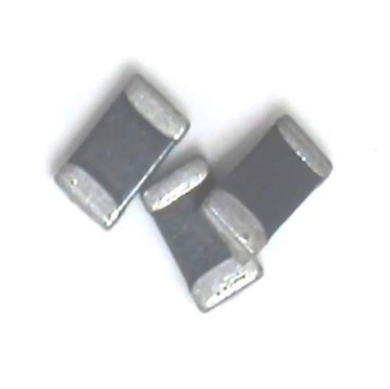
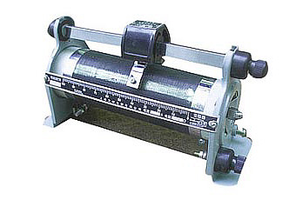
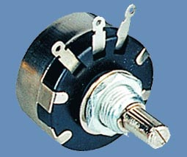
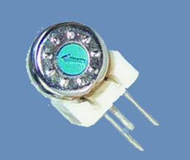
二端元件
碳膜电阻
贴片电阻
电位器
滑线电阻

Slide 50

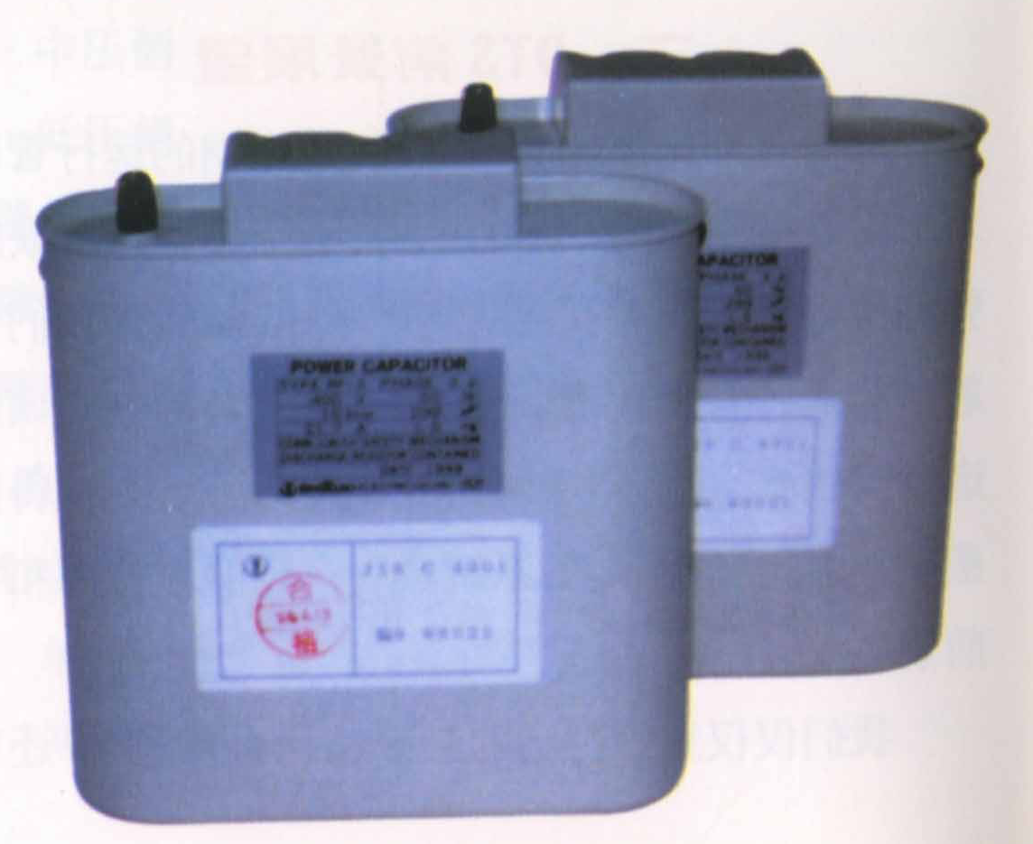
3 电路本课程的主要内容和地位
电力电容器
电解电容

Slide 51
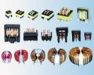

3 电路本课程的主要内容和地位

Slide 52
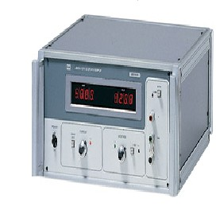
3 电路本课程的主要内容和地位

Slide 53
二端电路元件的特点
1 集总元件
2 流入二端元件一个端子的电流等于
从另一个端子流出的电流
1 线性、非线性
2 二端、三端、四端等

Slide 54
1-5
电阻元件
(resistor)
p13

Slide 55
u～i 关系
满足欧姆定律 (Ohm’s Law)
电阻的伏安关系
R
u、i 取关联参考方向
i
u
+
－
u
i
伏安特性为一条过原点的直线
1、 电阻只能吸能
2、电压在其上下降
3、线性电阻是无记忆、双向性的元件

Slide 56
电阻的伏安关系
R
i
u、i 取非关联参考方向
-
+
u
R 称为电阻，单位：Ω (欧)
(Ohm，欧姆)
单位
G 称为电导，单位： S(西门子)
(Siemens，西门子)

Slide 57
电阻功率
功率：
R
i
p = u i= i²R =u² / R
-
+
u
R
i
p = –u i= –(–R i) i= i² R
= –u(–u/ R) = u²/ R
-
+
u
对于电阻来说，
上述结果说明电阻元件在任何时刻总是消耗功率的。

Slide 58
电阻能量
能量：
可用功表示。从 t 到t₀电阻消耗的能量：

Slide 59
p15 电阻的开路与短路
短路
+
i
u
u
R
i
–
开路

Slide 60
1-6
电压源和电流源
p16

Slide 61
<1>. 理想电压源

Slide 62
<1>. 理想电压源
定义
其两端电压总能保持定值或一定的时间函数，其
值与流过它的电流 i 无关的元件叫理想电压源。
电路符号
i
注意：1、电流方向，电压源向外提供功率（其内部电压降的方向与电流方向相反，功率是负的）
2、理想电压源可以吸收能量
_
+

Slide 63
理想电压源的电压、电流关系
伏安关系
u
电源两端电压由电源本身决定，
与外电路无关；与流经它的电流方
向、大小无关。
i
通过电压源的电流由电源及外
电路共同决定。

Slide 64
例
i
+
R
外电路
-
为什么输出电流不发生变化，内阻为零
理论上，理想电压源不能短路！

Slide 65
电压源的功率
i
（1） 电压、电流的方向非关联；
+
电流（正电荷 ）由低电位向 高电位移动，外力克服电场力作功电源发出功率。
+
物理意义：
u
_
_
发出功率，起电源作用
电压降的方向与电流方向相反

Slide 66
i
（2） 电压、电流的方向关联；
+
+
物理意义：
电场力做功 ， 电源吸收功率。
u
吸收功率，充当负载
_
_
或：
发出负功
电压降的方向与电流方向相同

Slide 67
例
计算图示电路各元件的功率。
解
_
+
+
+
5V
10V
_
_
发出
i
吸收
吸收
满足：P（发）＝P（吸）

Slide 68
实际电压源
i
+
伏安特性
+
u
u_{s}
_
u
O
i
_
一个好的电压源要求
考虑内阻
实际电压源也不允许短路。因其内阻小，若短路，电流很大，可能烧毁电源。

Slide 69
<2>. 理想电流源

Slide 70
<2>. 理想电流源
其输出电流总能保持定值或一定
的时间函数，其值与它的两端电压u
无关的元件叫理想电流源。
u
定义
电路符号
i
_
+
u
伏安关系

Slide 71
<2>. 理想电流源
理想电流源的电压、电流关系
(1) 电流源的输出电流由电源本身决定，与外电路无关；与它两端电压方向、大小无关
电流源两端的电压由电源及外电路共同决定

Slide 72
例
+
R
u
外电路
-
电流源不能开路！
实际电流源的产生
可由稳流电子设备产生，如晶体管的集电极电流与负载无关；光电池在一定光线照射下光电池被激发产生一定值的电流等。

Slide 73
电流源发出的功率
+
（1） 电压、电流的方向非关联；
u
_
发出功率，起电源作用

Slide 74
+
吸收功率，充当负载
u
_
或：
发出负功

Slide 75
例
计算图示电路各元件的功率。
i
问题1：
电流源和电压源谁发出功率
+
+
5V
u
2A
_
_

Slide 76
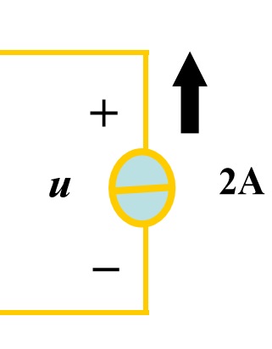
例
计算图示电路各元件的功率。
注意：
通常电流电压源不能直接连接
1、谁电压大。
2、电流源内阻无穷大
3、电流源为保证电流不变，其端电压增加的。当开路时，等效电阻无穷大，相当于端电压无穷大
R=1000
+
+
5V
u
2A
_
_

Slide 77
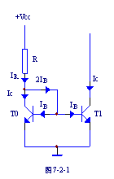
例
_
u=5v
+
+
u
2A
_

Slide 78
注意：
R的电压降1000*2=2000V
u=2005V
R=1000
+
+
+
5V
u
2A
_
_
发出
吸收

Slide 79
实际电流源
伏安特性
i
+
u
u
i_{s}
_
O
i
一个好的电流源要求
考虑内阻
Rs无穷大，流过其的电阻为0
实际电流源也不允许开路。因其内阻大，若开路，电压很高，可能烧毁电源。

Slide 80
8
受控电源 (非独立源)
(controlled source or dependent source)
p18
(非期中考试内容)

Slide 81
受控电源 (非独立源)
<1>. 定义
电压或电流的大小和方向不是给定的时间函数，而是
受电路中某个地方的电压(或电流)控制的电源，称受控源。
电路符号
+
–
受控电压源
受控电流源

Slide 82
<2>. 分类
（1）电流控制的电流源（CCCS）
（2）电压控制的电压源（VCVS）
（3）电流控制的电压源（CCVS）
（4）电压控制的电流源（VCCS）

Slide 83
求：电压u_{2。}
5i₁
例
+
-
+
+
解
u₁=6V
i₁
3Ω
u2
_
_

Slide 84
1-8
基尔霍夫定律 ( Kirchhoff’s Laws )
p20

Slide 85
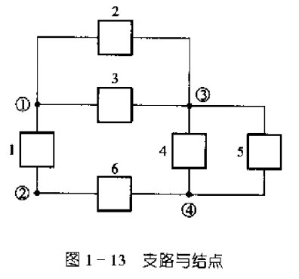
基尔霍夫电流定律( KCL )
主要应用于结点
基尔霍夫电压定律( KVL )
主要应用于回路(loop)
由支路组成的闭合路径

Slide 86
第一章 作业：
习题
1-5 吸收发送功率
1-16 受控源吸收发送功率
Notes:
电路》第一章习题1-5，1-16，1-18，1-19。

Slide 87
<2>. 基尔霍夫电流定律 (KCL)
p21

Slide 88
在集总参数电路中，任意时刻，对任意结点流出或流入该结点电流的代数和等于零。
流进的电流等于流出的电流

Slide 89
例
令流出为“+”，有：

Slide 90
例
1
2
三式相加得：
3
表明KCL可推广应用于电路中包围多个结点的任一闭合面

Slide 91
<3>. 基尔霍夫电压定律 (KVL)
p22

Slide 92
在集总参数电路中，任一时刻，
沿任一闭合路径绕行，各支路电压的代数和等于零。

Slide 93
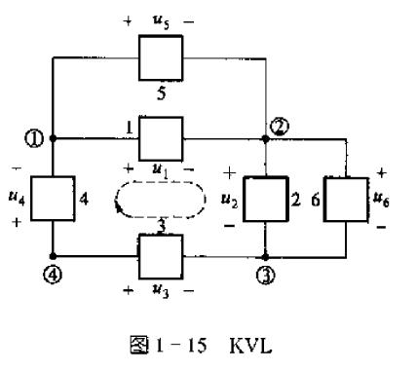
1、电压降（电流）参考方向顺时针
2、假设u1可以为电阻，顺向
3、假设u2电阻，顺向
4、假设u3为电源，逆向
5、假设u4为电源，顺向
u1+u2？u3？u4=0
提示，关联方向p22

Slide 94
1、电压降（电流）参考方向顺时针
2、假设u1可以为电阻，顺向
3、假设u2电阻，顺向
4、假设u3为电源，逆向
5、假设u4为电源，顺向
u1+u2-u3+u4=0
提示，关联方向p22

Slide 95
口诀
流出—正—相反—负

Slide 96
（1）标定各元件电压参考方向
R₂
I₂
+
（2）选定回路绕行方向，
顺时针（电压降）或逆时针.
注意：电阻上电压降的方向与电流方向有关
U2
U_{S1}
_
U3
R₃
R₁
U1
–R₁I₁+R₂I₂–R₃I₃+R₄I₄=U_{S1}–U_{S4}
I₁
I₄
U4
I₃
–U₁–U_{S1}+U₂+U₃+U₄+U_{S4}= 0
_
R₄
U_{S4}
+
U4=I4R4
或：
U₂+U₃+U₄+U_{S4}=U₁+U_{S1}

Slide 97
例
a
+
U₁
-
KVL也适用于电路中任一假想的回路
+
U₂
_
+
U_{s}
_
b

Slide 98
<4>. KCL、KVL小结：
(1) KCL是对支路电流的线性约束，KVL是对回路电压的线性约束。
(2) KCL、KVL与组成支路的元件性质及参数无关。
(3) KCL表明在每一节点上电荷是守恒的；KVL是能量守恒的具体体现(电压与路径无关)。
(4) KCL、KVL只适用于集总参数的电路。

Slide 99

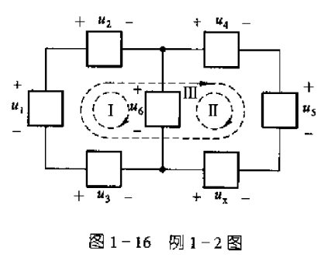
例1-2：

Slide 100


例1-2：

Slide 101
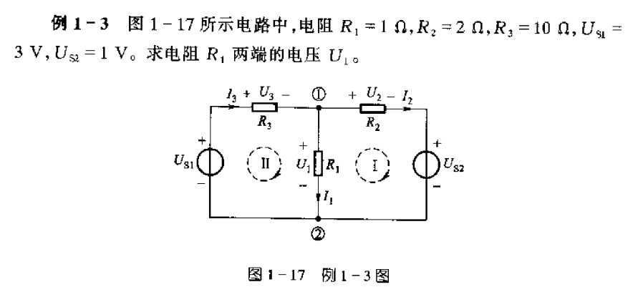
例1-3：

Slide 102
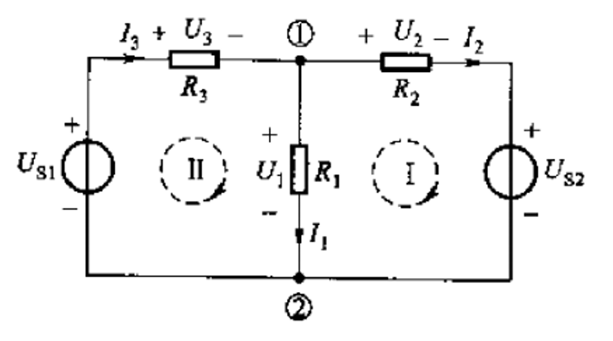
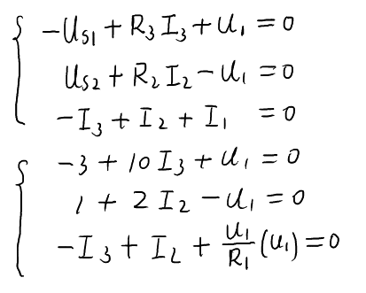
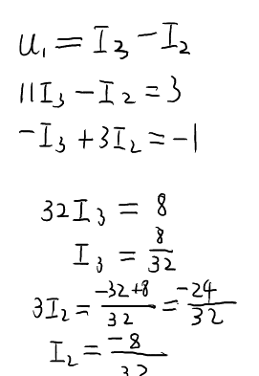

例1-3：

Slide 103
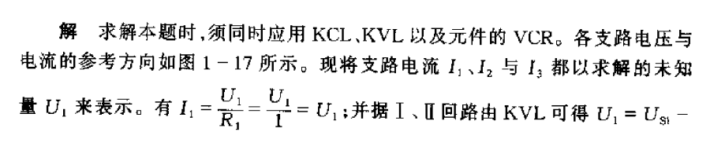
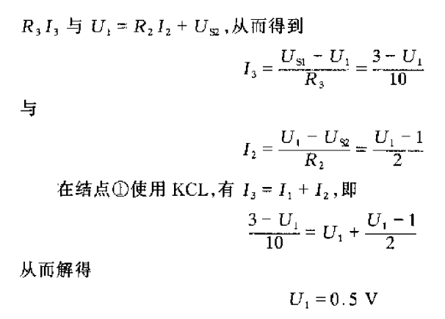
例1-3：

Slide 104
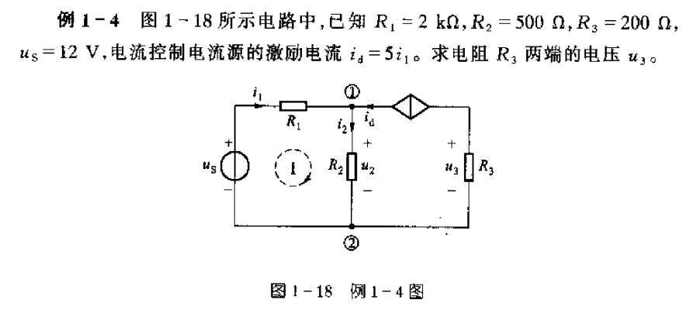
例1-4：

Slide 105
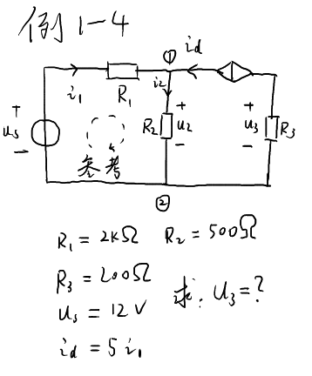
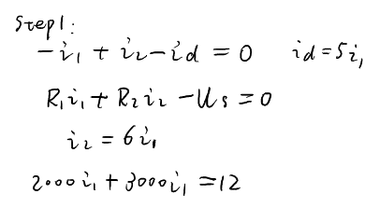
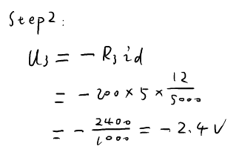
例1-4：

Slide 106
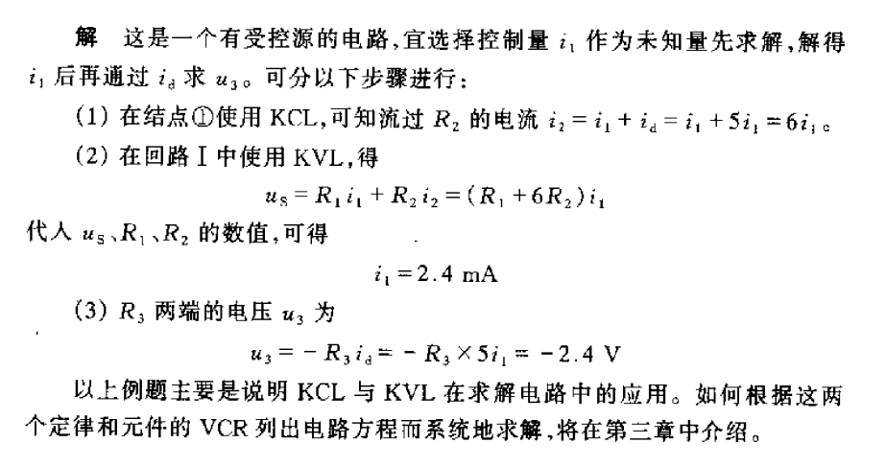
例1-4：

Slide 107
第一章 作业：
习题
1-5 吸收发送功率
1-16 受控源吸收发送功率
1-18 受控源kcl，kvl
1-19 受控源kcl，kvl
Notes:
电路》第一章习题1-5，1-16，1-18，1-19。

